Slide 1
IZBIRNI PREDMETI 2024/2025
NEMŠČINA - NI2, 8. r.
Osnovna šola Šmarjeta

Slide 2
NEMŠČINA – obvezni izbirni NI2
V času vse intenzivnejšega svetovnega povezovanja ima tuji jezik čedalje večji pomen tudi v vzgoji in izobraževanju. Še posebej to velja za nemščino, jezik naših sosedov Avstrijcev in ne tako oddaljenih Nemcev in Švicarjev.
V osnovni šoli ima nemščina kot izbirni predmet iste splošne cilje kot obvezni predmet, vendar se uresničujejo z zmanjšano intenzivnostjo in v manjšem obsegu.
Nemščina je po številu govorcev najbolj razširjen materni jezik v Evropi.

Slide 3
NEMŠČINA – obvezni izbirni NI2
Verjamete pregovoru „VEČ JEZIKOV ZNAŠ, VEČ VELJAŠ“?
Bi se radi naučili osnov jezika naših severnih sosedov?
Verjamete, da je učenje drugega tujega jezika na osnovni šoli lahko zabavno, nenaporno, prilagojeno sposobnostim vsakega učenca?
Potem je izbirni predmet NEMŠČINA – IZBIRNI prava odločitev za vas.
Izbira predmeta je še posebej priporočljiva za učence, ki bodo šolanje nadaljevali na gimnaziji.

Slide 4
NEMŠČINA – obvezni izbirni NI2
ORGANIZACIJA POUKA:
je triletni predmet
70 ur letno (2 uri tedensko).
KOMU JE PREDMET NAMENJEN:
učencem sedanjega 7. razreda
CILJI POUKA:
Učenci usvojijo osnovno besedišče in spoznajo osnove slovnice, prav tako pa razvijajo tudi bralne, pisne, slušne in govorne sposobnosti. Osrednji cilj pouka nemščine je usposobiti učence za sporazumevanje v nemškem jeziku.

Slide 5
NEMŠČINA – obvezni izbirni NI2
GRADIVO:
Maximal 2
TEME
Družina, hišni ljubljenčki, poklici
Stanovanje/hiša, gospodinjska opravila
Potek dneva, čas, stavbe v mestu
Potovanja, prevozna sredstva, opis poti
Rojstni dan, prazniki in praznovanja
Koledar, vreme, pretekla doživetja
Nemško govoreče dežele

Slide 6
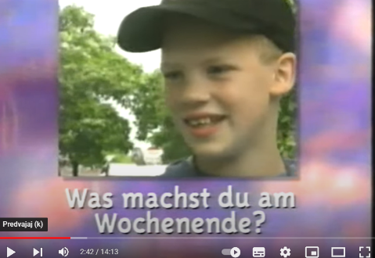
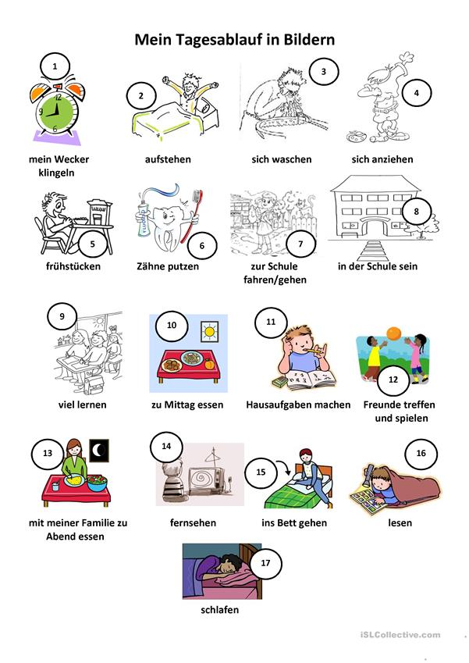
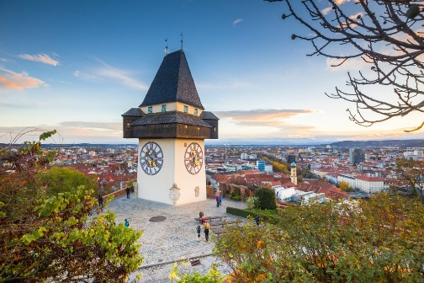
NEMŠČINA – obvezni izbirni NI2
AKTIVNOSTI PRI POUKU:
poslušanje
govorjenje
igre vlog
ogled videoposnetkov, kratkih filmov
družabne igre
delo z računalnikom
branje
pisanje
ekskurzija v Avstrijo

Slide 7
NEMŠČINA – obvezni izbirni NI2
OCENJEVANJE ZNANJA:
dve ustni oceni (govorni nastop, spraševanje ob ocenjevalnem listu)
dve pisni oceni (preizkus znanja)

